Slide 1
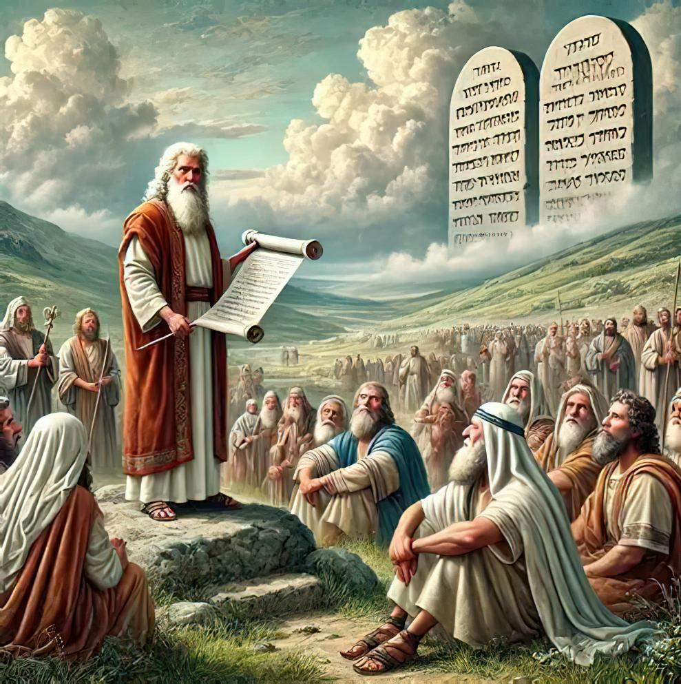
LOIALITATE SUPREMĂ: ÎNCHINARE ÎN ZONĂ DE RĂZBOI
Studiul 7 pentru 15 noiembrie 2025

Slide 2
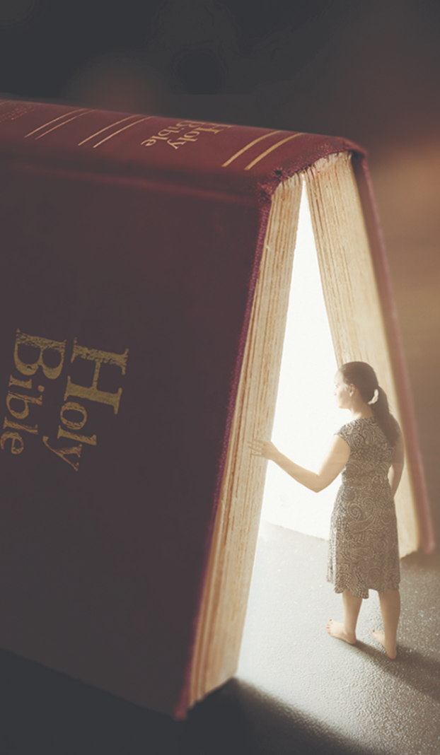
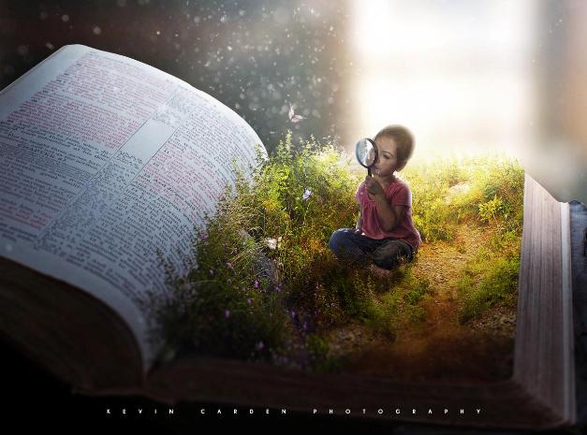
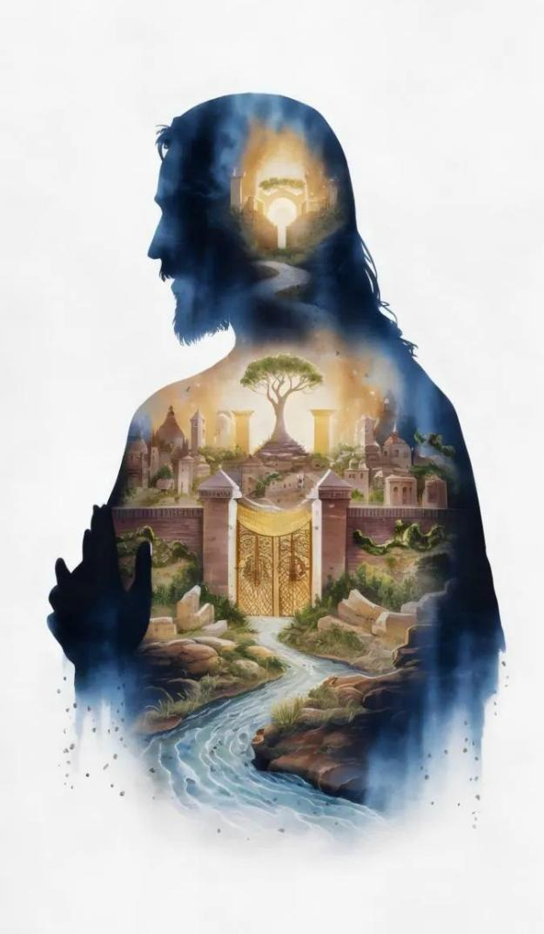
“Căutați mai întâi Împărăția lui Dumnezeu și neprihănirea Lui, și toate aceste lucruri vi se vor da pe deasupra.”
Matei 6:33

Slide 3

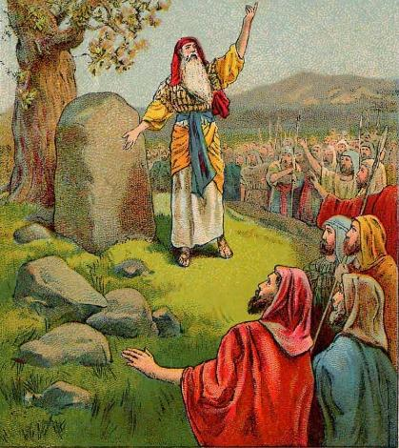
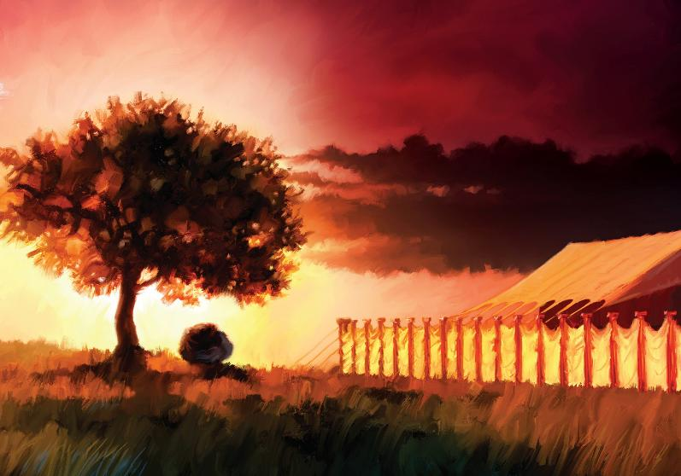








Confruntați cu traversarea miraculoasă a Iordanului, toți regii canaaniți au fost îngroziți (Iosua 5:1). Scena era pregătită pentru cucerirea imediată.
Totuși, aceasta nu era prioritatea lui Israel. Ei trebuiau să caute mai întâi comuniunea cu Dumnezeu.
În mijlocul cuceririi, ei au decis, de asemenea, să se oprească pentru a se consacra din nou Domnului într-o mare adunare între Muntele Ebal și Muntele Garizim.
Aproape la sfârșitul cuceririi, au atins o nouă piatră de hotar în domeniul închinării: construirea Sanctuarului din Silo.
Închinarea înainte de cucerire:
  Reînnoirea legământului (Iosua 5:1-9)
  Primul Paște în Canaan (Iosua 5:10-12)
Închinarea între munți:
  Un altar pentru închinare (Iosua 8:30-31)
  Reamintirea Legii (Iosua 8:32-35)
Un loc special de închinare:
  Ridicarea Sanctuarului (Iosua 18:1)

Slide 4
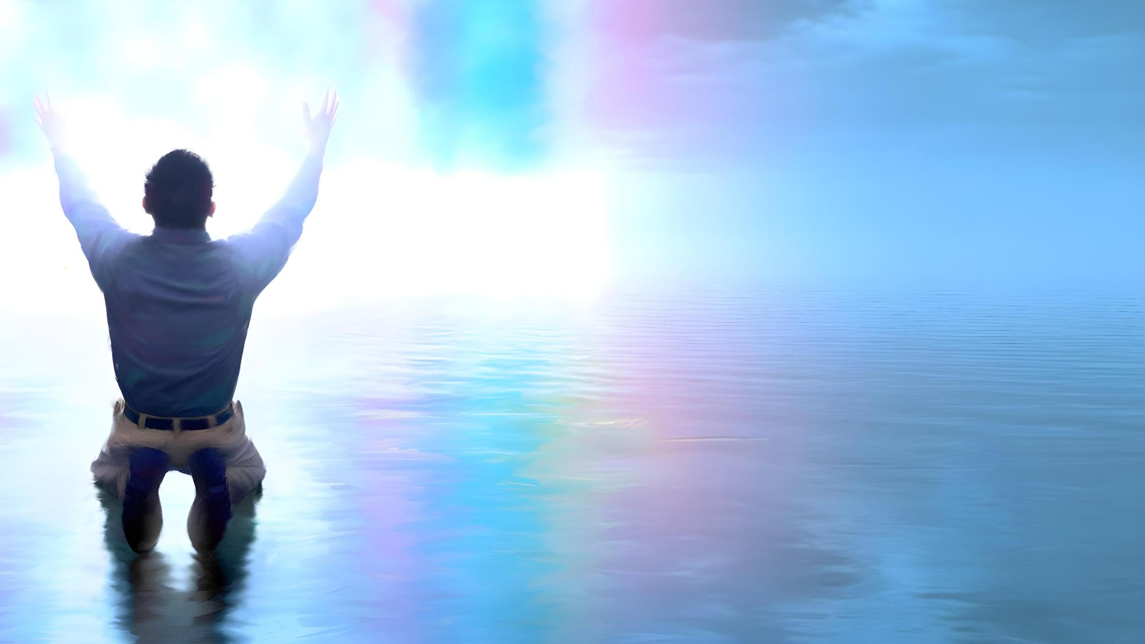
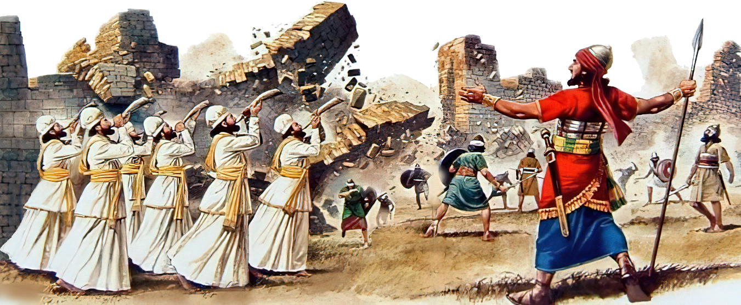
ÎNCHINARE ÎNAINTE DE CUCERIRE

Slide 5

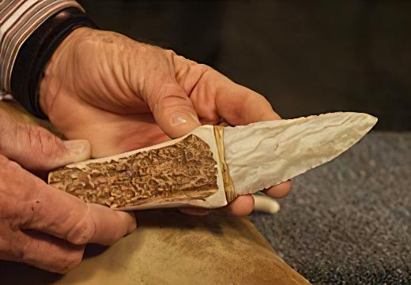
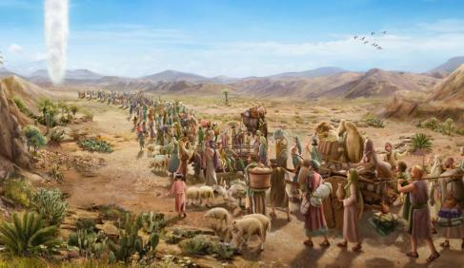

REÎNNOIREA LEGĂMÂNTULUI
“În vremea aceea, Domnul a zis lui Iosua: „Fă-ți niște cuțite de piatră și taie împrejur pe copiii lui Israel, a doua oară.»” (Iosua 5:2)
Ghilgal este numele dat taberei israelite, centrul de comandă din prima parte a cuceririi. Ce semnificație i s-a dat acestui nume (Iosua 5:9)?
Deși trecuseră mai bine de 40 de ani de când părăsiseră Egiptul, Israelul încă nu intrase în Țara Promisă. Acum, picioarele lor erau pe ea. Era timpul să înlăture „ocara Egiptului” și să reînnoiască legământul cu Dumnezeu.
Înainte de a mânca primul Paște, bărbații israeliți erau circumciși, deoarece niciun bărbat necircumcis nu putea lua parte la el (Exod 12:48). Dar, pentru că au refuzat să intre în Canaan prima dată, legământul a fost rupt și niciun israelit nu a fost circumcis în pustie (Iosua 5:5).
Pentru a reînnoi legământul, a fost necesară repetarea acelui semn fizic (Gen. 17:10). Acest act a pus ceea ce era cu adevărat important pe primul loc. Pentru noi, este un exemplu de urmat: „Căutați mai întâi Împărăția lui Dumnezeu și dreptatea Lui și toate aceste lucruri vi se vor da pe deasupra” (Matei 6:33).

Slide 6

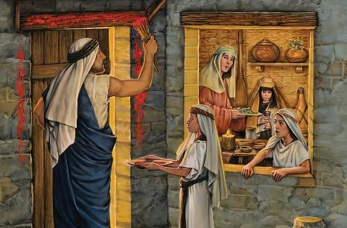
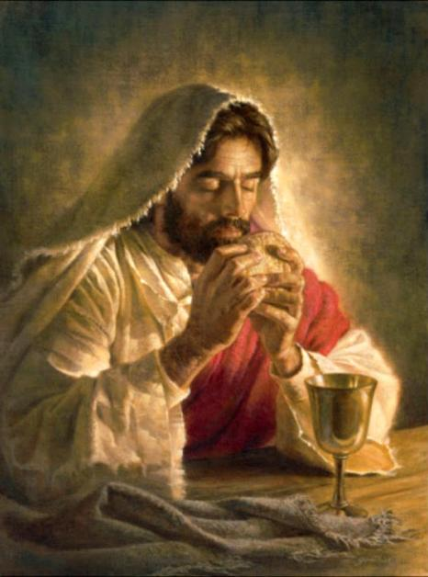
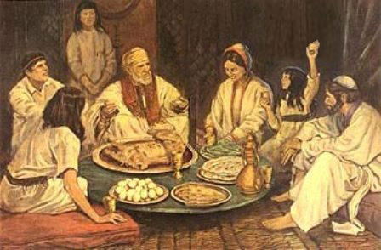
PRIMUL PAȘTE ÎN CANAAN
“Copiii lui Israel au tăbărât la Ghilgal; și au prăznuit Paștile în a paisprezecea zi a lunii, spre seară, în câmpia Ierihonului.” (Iosua 5:10)
Din Egipt până în Canaan, Israel a urmat un proces „chiazmatic”, repetând evenimentele în ordine inversă:
Egipt
Circumcizie și Paște
Trecerea Mării Roșii
Deșert
Trecerea Iordanului
Circumcizie și Paște
Canaan
Primul Paște a fost un simbol al eliberării din Egipt. Al doilea Paște, celebrat de noua generație, a fost un simbol al luării în stăpânire a Țării Promise.
Cu puțin timp înainte de răstignirea sa, Isus a dat acestui rit o nouă semnificație, cu simboluri noi: mielul s-a transformat în pâine, iar sângele s-a transformat în vin.
Acum ele sunt simboluri ale trupului și sângelui Mântuitorului nostru, care ne scoate din Egipt (adică din păcatul nostru) și ne conduce în Țara Făgăduinței (1 Corinteni 11:23-26).

Slide 7

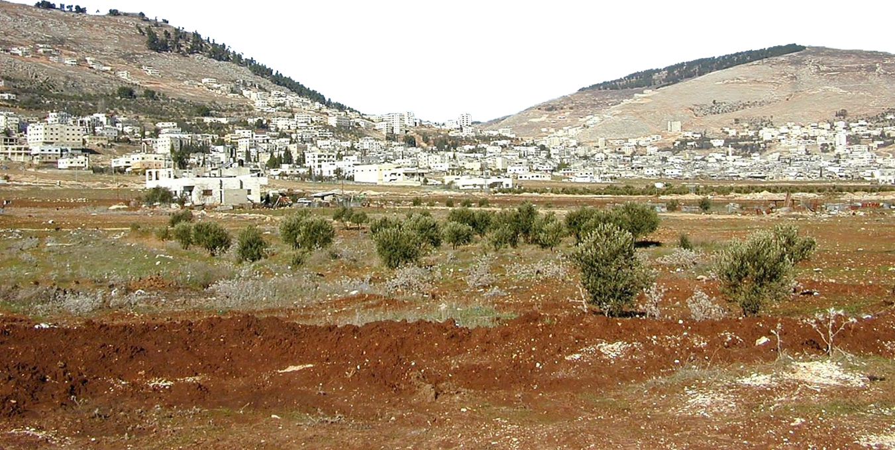
ÎNCHINARE ÎNTRE MUNȚI

Slide 8

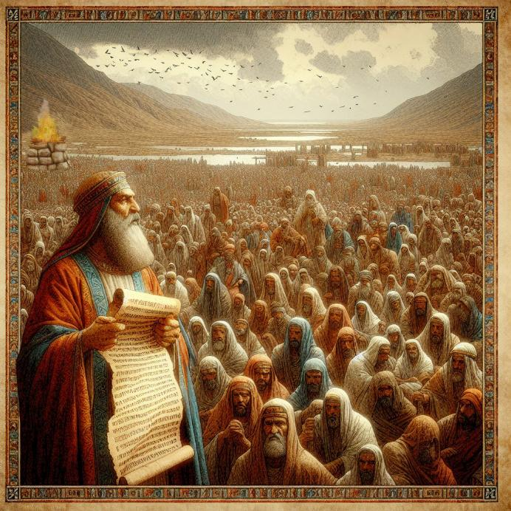
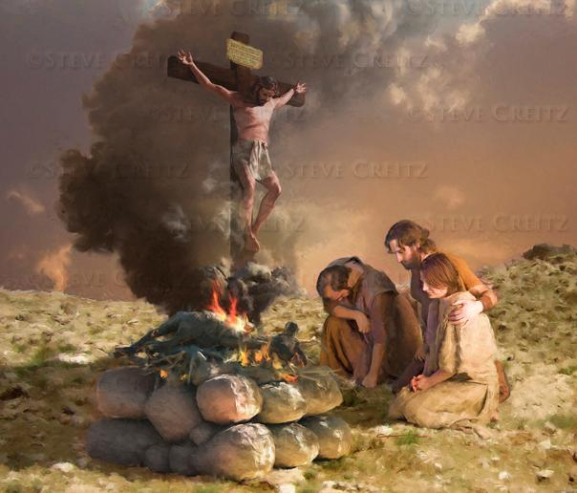
UN ALTAR PENTRU ÎNCHINARE
“Atunci Iosua a zidit un altar Domnului Dumnezeului lui Israel pe muntele Ebal” (Iosua 8:30)
Moise poruncise ca, la intrarea în Canaan, să se construiască un altar pe muntele Ebal și ca Dumnezeu să fie lăudat (Deut. 27:5-7). De ce pe muntele Ebal și nu pe muntele Garizim?
Atât altarul, cât și legile care urmau să fie scrise pe un monument și citite înaintea poporului erau legate de binecuvântări și blesteme (Deuteronom 27:12-13). Binecuvântarea era rostită pe Muntele Garizim, iar blestemul pe Muntele Ebal.
Isus a devenit blestem pentru noi, ca noi să putem primi binecuvântarea (Galateni 3:13-14). Acest altar este, pentru noi, o imagine clară a jertfei lui Isus pentru noi.
În mijlocul cuceririi, Israelul a căutat un moment pentru a se dedica din nou lui Dumnezeu. Aceasta este o invitație pentru noi de a-i urma exemplul, consacrându-ne lui Dumnezeu, nu doar individual, ci și ca popor ales al lui Dumnezeu.

Slide 9

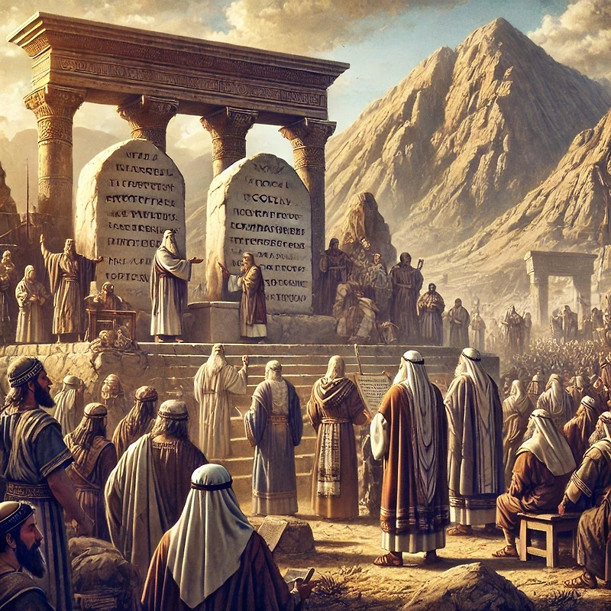
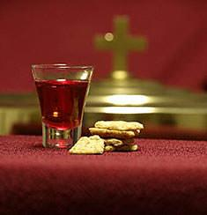
REAMINTIREA LEGII
“Și acolo Iosua a scris pe pietre o copie a Legii pe care o scrisese Moise înaintea copiilor lui Israel.” (Iosua 8:32)
După ce a construit altarul pe muntele Ebal, Iosua a așezat niște pietre și le-a tencuit cu var. Apoi a scris pe ele o copie a legii [Deuteronom, care includea Cele Zece Porunci și diverse legi, împreună cu binecuvântări și blesteme] (Iosua 8:32; Deut. 27:2-3).
În cele din urmă, legea a fost citită înaintea poporului, împărțit în două grupuri – câte unul pe fiecare munte (Iosua 8:33-35). În acest fel, legământul dintre Dumnezeu și poporul Său a fost reînnoit.
Aceasta este o chemare și pentru noi. Ca popor al rămășiței lui Dumnezeu, trebuie să ne reînnoim periodic legământul cu El, amintindu-ne cum ne-a condus până în acest punct și binecuvân-tările pe care ni le-a revărsat.
Pe lângă reînnoirea noastră personală, Sfânta Împărtășanie ne oferă și acel moment special de reînnoire ca popor al lui Dumnezeu.

Slide 10
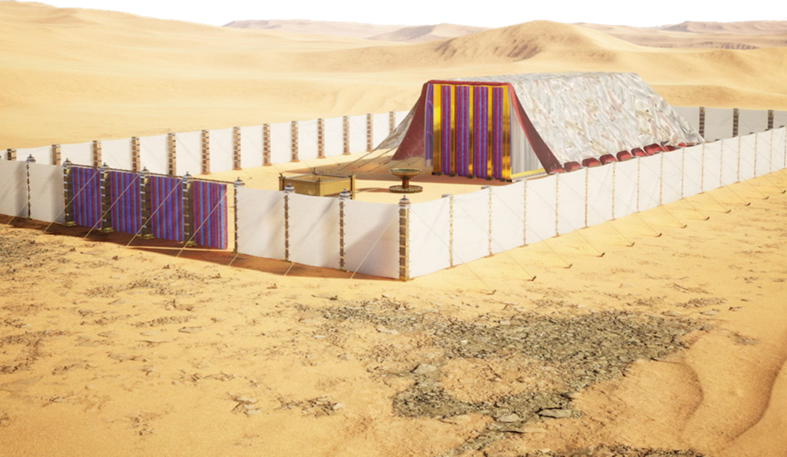
UN LOC SPECIAL DE ÎNCHINARE

Slide 11
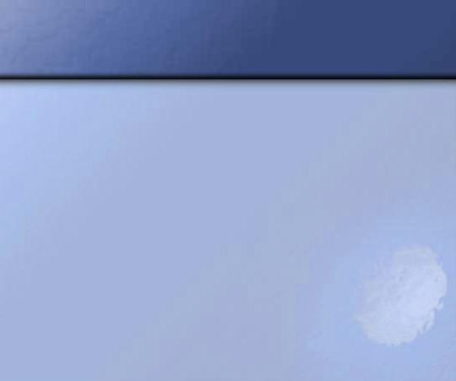
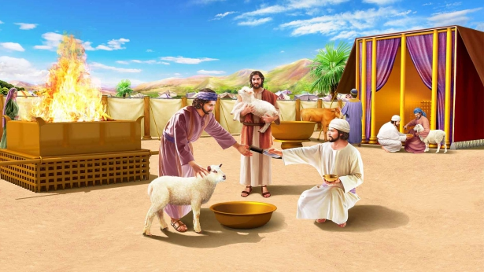
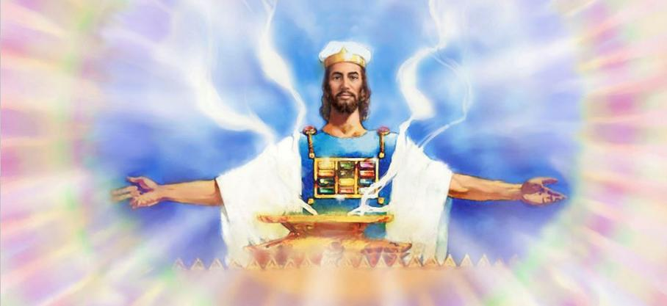
RIDICAREA SANCTUARULUI
“Toată adunarea copiilor lui Israel s-a strâns la Silo și au așezat acolo Cortul întâlnirii. Țara era supusă înaintea lor. ” (Iosua 18:1)
Țara fusese supusă de Israel. Teritoriul fusese împărțit între cele mai importante triburi, deși șapte triburi nu își primiseră încă partea. Războinicii lui Ruben, Gad și ai jumătății tribului lui Manase urmau să fie trimiși în ținuturile lor de dincolo de Iordan.
Înainte ca semințiile să se separe, a avut loc un act special și esențial: ridicarea Cortului, centrul de închinare pentru Israel (Iosua 18:1).
Sanctuarul, ca locuință vizibilă a lui Dumnezeu, era punctul de coeziune, unde toți se adunau în închinare. Fără prezența lui Dumnezeu, posesia pământului era lipsită de sens.
Astăzi, când încă mai există giganți moderni și postmoderni de depășit, este de o importanță vitală să ne îndreptăm privirea asupra Sanctuarului Ceresc, unde Isus mijlocește pentru noi.

Slide 12

“Numai cu puține săptămâni înainte, Moise dăduse poporului, sub formă de cuvântări, întreaga carte a Deuteronomului, dar Iosua le-a citit acum Legea din nou.
Citirea Legii a fost ascultată nu numai de bărbații din Israel, dar și de „femei și copii”, deoarece avea mare însemnătate ca și ei să-și cunoască datoria. […]
Fiecare capitol, fiecare verset din Biblie este o comunicare făcută de Dumnezeu oamenilor. […] Dacă prescripțiile acestea ar fi studiate și îndeplinite, poporul lui Dumnezeu, ca și izraeliții pe vremuri, ar fi călăuzit ziua de stâlpul de nor, iar noaptea de stâlpul de foc.”
E. G. W. (Patriarhi și profeți, pag. 501-504)

